Slide 1
МБДОУ «Вёшенский ЦРР детский сад №2»
Опыт работы:
«Развитие детской инициативы и самостоятельности через экспериментирование в условиях дошкольного образования.»
подготовила воспитатель: Никонова В.Н.
ст. Вёшенская
2021г

Slide 2
«Ни одно великое открытие
не было сделано
без инициативы» Эмерсон Р
Эмерсон Р.

Slide 3
В педагогическом словаре отмечается, что понятие «инициатива» можно определить как почин, «первый шаг», к началу какого-нибудь действия.

Slide 4
Инициативный ребенок
Стремится к организации труда, продуктивных видов деятельности, содержательного общения;
организовывать игру, находить повод для общения, включается в разговор, предлагает варианты интересных дел другим детям
Отличается разнообразием интересов.

Slide 5
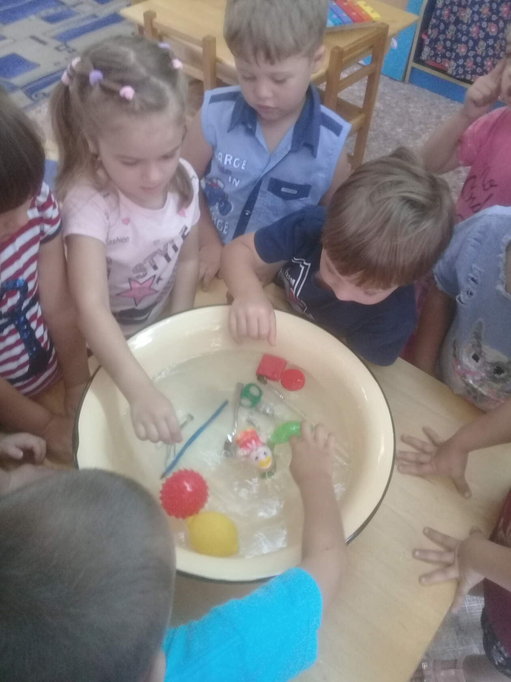
Инициативность проявляется во всех видах деятельности
игры, эксперименты
знакомство с первичными представлениями о свойствах воды, воздуха, песка и предметов
опыты;
фиксация результатов – журнал ведения результатов опытов

Slide 6
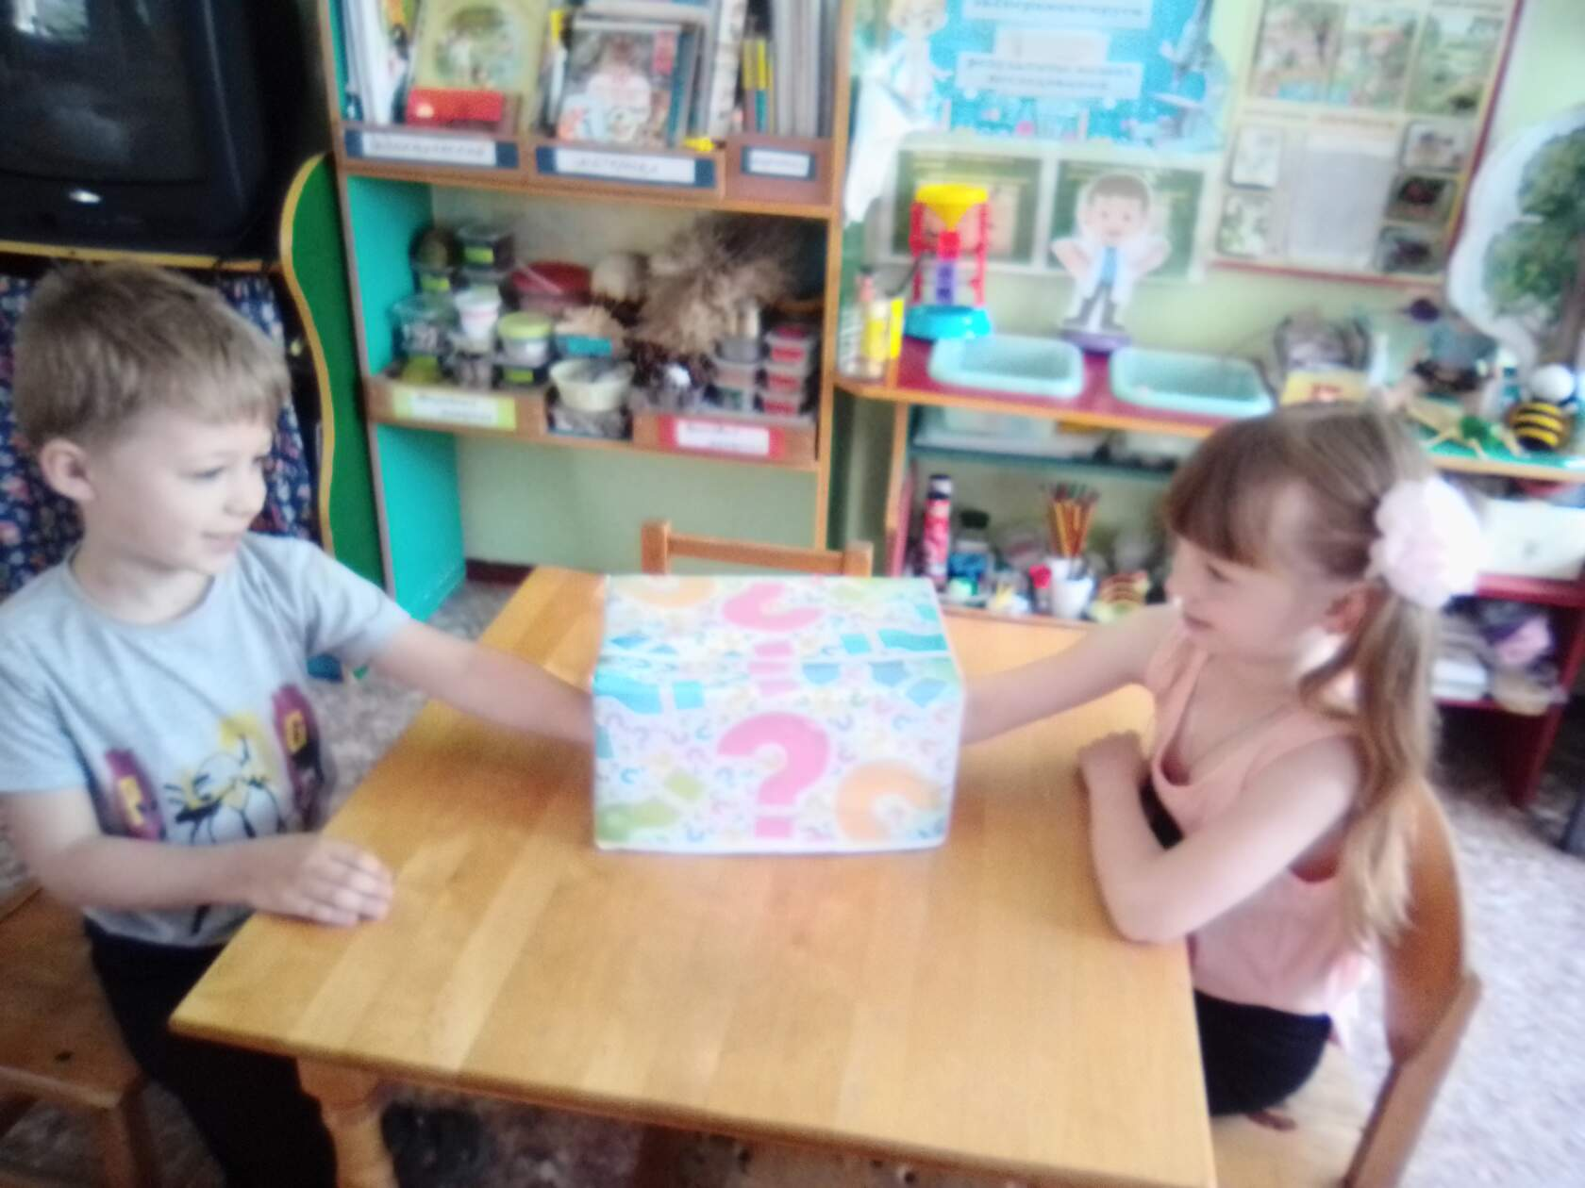
Инициатива детей дошкольного возраста проявляется в виде детского экспериментирования с предметами и с помощью вопросов (почему? зачем? как? откуда?).
Экспериментирование как особый способ практического освоения действительности, направленный на создание таких условий, в которых предметы наиболее ярко обнаруживают свою сущность, скрытую в обычных ситуациях. В своей работе ставлю проблему развития инициативность через процесс экспериментирования.

Slide 7
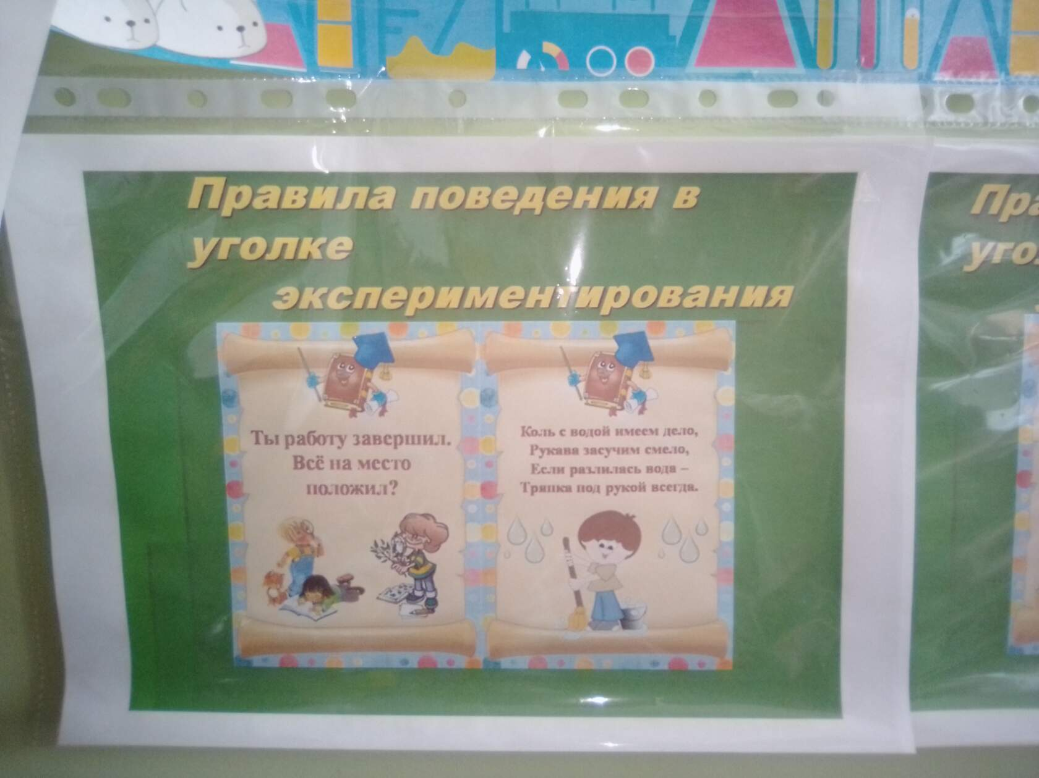
В экологическом уголке размещены материалы для ознакомления детей с миром природы. Это дидактический и демонстрационный материал. Коллекции шишек, семян и плодов растений, муляжи овощей и фруктов, животных разных природных зон. В своей работе использую разнообразное оборудование, приборы и материалы для исследования: микроскоп, лупы, магниты, песок, глина, земля, камни, колбы, пробирки, штативы, и т.д. Предметы окружающего мира: глобус, физические карты, песочные часы. Все эти предметы и пособия постоянно находятся в группе (лаборатории). Составила картотеки опытов и экспериментов, соответствующие возрасту детей. Подобрала детскую познавательную литературу:
энциклопедии
опыты и эксперименты для детей
дидактические игры
демонстрационный материал
таблицы с правилами поведения в лаборатории.

Slide 8
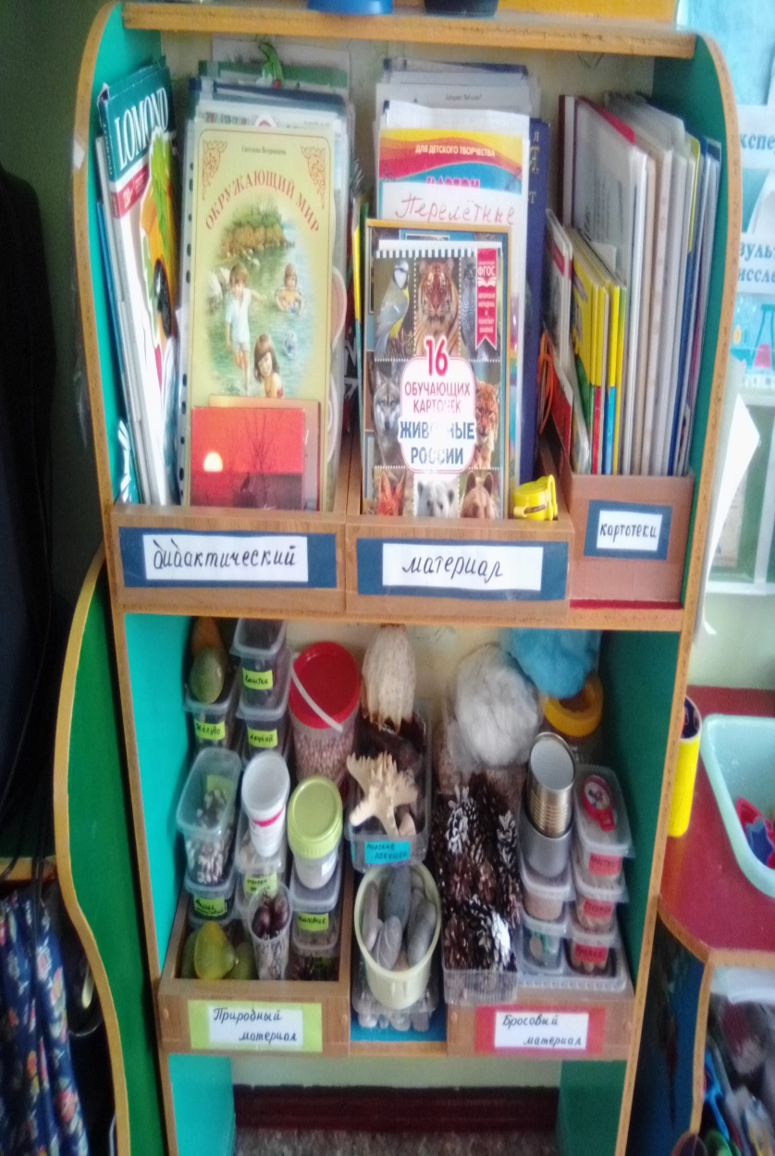
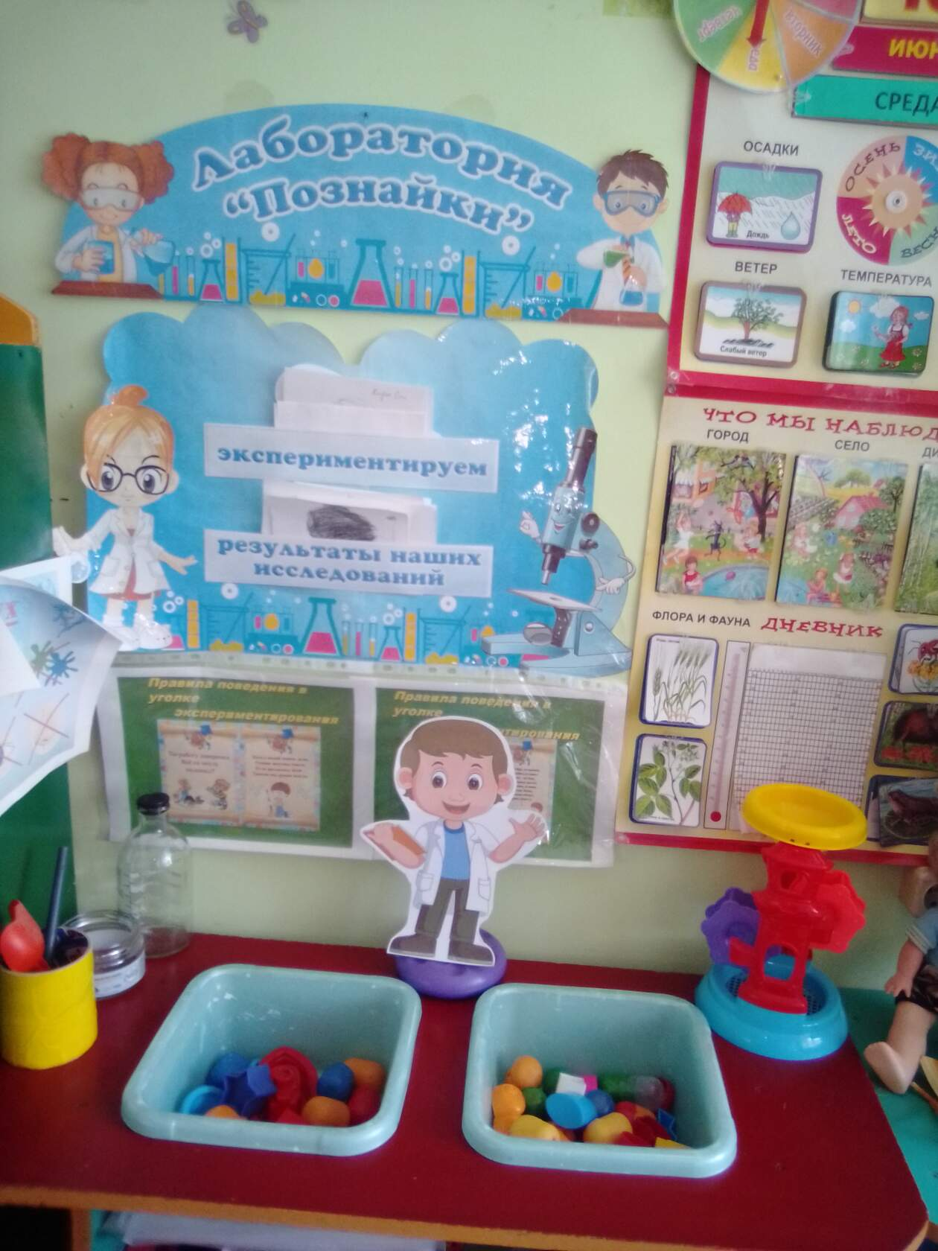

Slide 9
При проведении эксперимента провожу наблюдения, где формируются знания о свойствах и качествах предметов и явлений; и наблюдения за изменениями объектов. Также использую игровой метод, который сопровождается с другими приёмами: вопросами, объяснениями, указаниями, пояснениями, показом. Из словесных методов использую ситуативные беседы.
Для развития детской инициативы в начале эксперимента использую сюрпризные моменты:
«Коробка с сюрпризом »
«Знайка у нас в гостях»

Slide 10
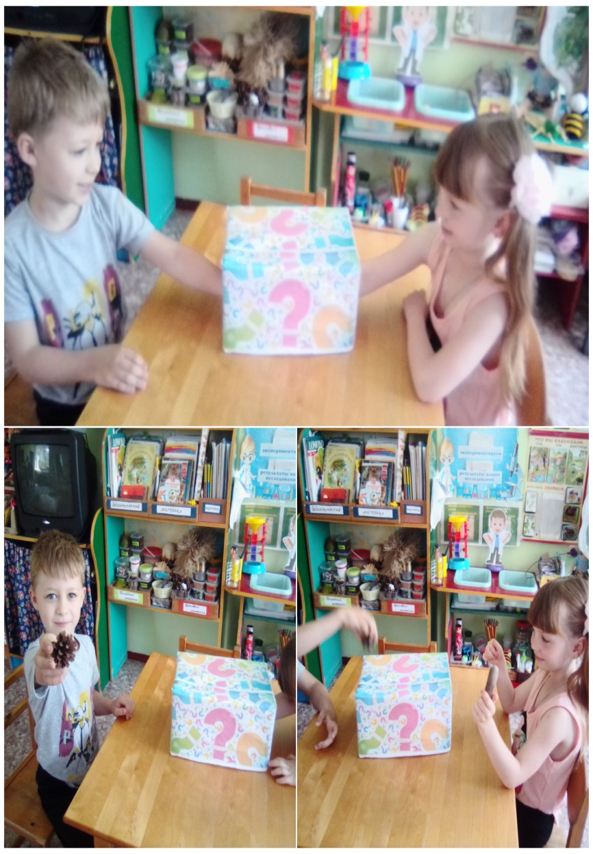
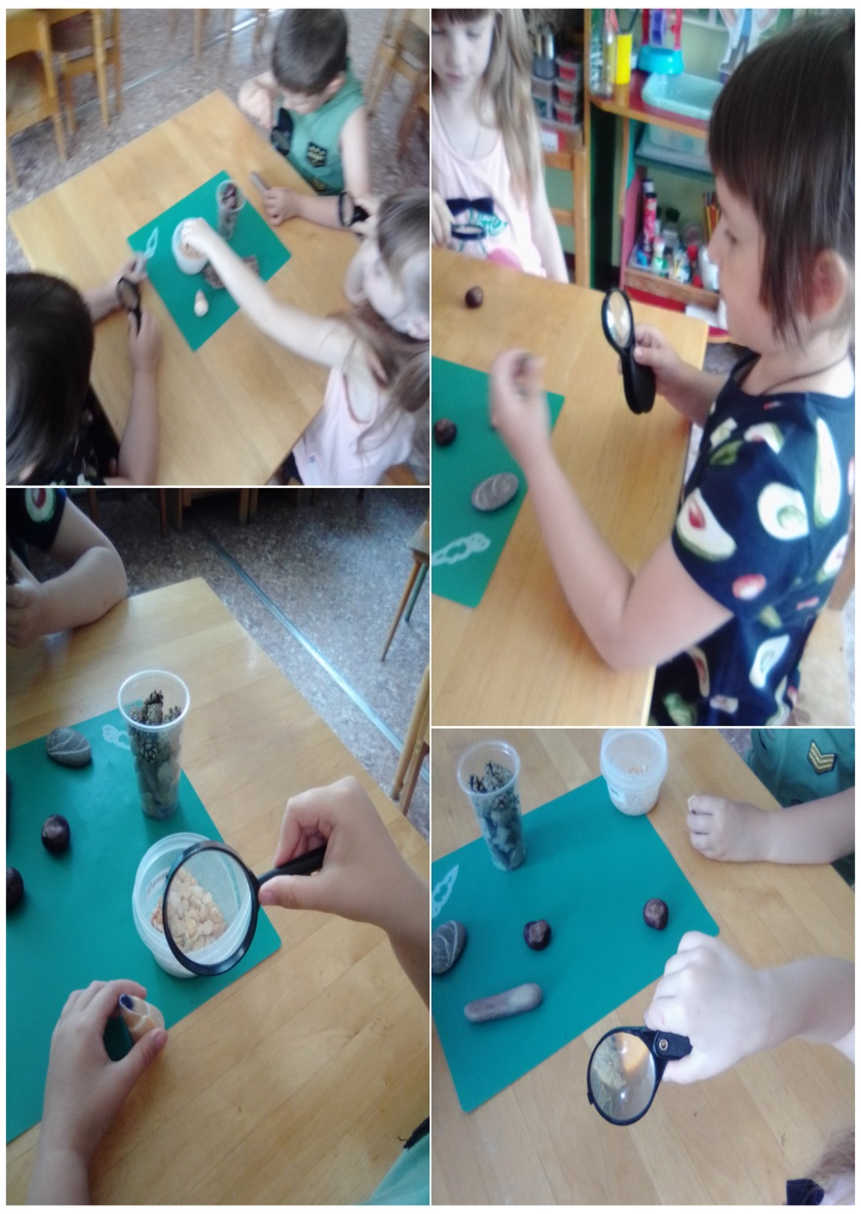

Slide 11
Ребята испытывают радость, задают вопросы, проявляют инициативу и любознательность во время проведения экспериментов.
Проводятся опыты, эксперименты и наблюдения, такие как:
«Почему дует ветер?»
«Для чего растению нужны семена»
«У воды температура»
«Глина – природный материал»
«Магнит и его свойства» и др.

Slide 12
Экспериментальная деятельность, которая напрямую связанна с проявлением самостоятельности и инициативы, позволяет ребенку проявить интеллектуальную активность, которая связанна со стремлением получить более целесообразный и оригинальный продукт своей деятельности. Проявление самостоятельности поощряет ребенка не только выявлять различные способы использования того или иного материала, но и найти новые свойства предметов.
В процессе экспериментирования формируются важные качества: умственная активность, любознательность, самостоятельность, инициатива, которые являются основными составляющими развития личности. Ребенок становится активным в наблюдении, в выполнении поставленных задач, учится проявлять самостоятельность и инициативу в ходе занятия, в подборе необходимых пособий.
Экспериментируя, дети узнают много нового, необычного, интересного, становятся любознательными и самостоятельными

Slide 13
